Slide 1
N-Queen Problem
Alunos: Augusto C. Pluschkat e Gabriel Luis da Silva

Slide 2
Problema
Consiste em colocar N rainhas em um tabuleiro NxN tal que nenhuma rainha se ataque
Números de posições possíveis aumenta consideravelmente conforme o valor de N
N = 8; 8 ^ 8 possibilidades de 1 rainha em cada coluna: 16,777,216, tendo 92 soluções
N = 9; 387,420,489 possibilidades, tendo 352 soluções
N = 27 é o maior tabuleiro com todas as soluções enumeradas atualmente

Slide 3


Slide 4
Algoritmos
A complexidade para encontrar todas as soluções cresce em ordem fatorial, porém é possível encontrar apenas uma única solução rapidamente para grandes tamanhos de n
Possibilidade de uso de algoritmos de força bruta refinados
Backtracking
Possibilidade de uso de heurísticas
Conflito Mínimo, um tipo de Busca Local

Slide 5
Busca Local
Heurística utilizada para problemas de otimização
Consiste em mover-se de posição em posição em um espaço de soluções candidatas até encontrar uma solução admissível
No caso do problema das rainhas, um movimento é alterar o quadrado da rainha daquela coluna, sendo uma solução candidata qualquer configuração com as n rainhas colocadas no tabuleiro

Slide 6
Heurística de Conflito Mínimo
Tipo de busca local com característica de Hill Climbing, ou seja, a busca sempre tenta melhorar a solução com cada movimento
Procura colocar a rainha na linha que miniminiza o número de conflitos
Risco de cair em ótimos locais

Slide 7
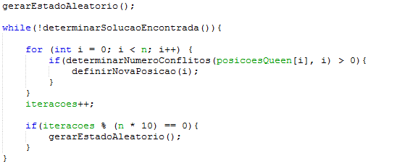
Implementação

Slide 8
Demonstração

Slide 9
Metodologia dos Experimentos
Proposta: medir o tempo de 1000 amostras de quatro instâncias de n para definir as distribuições adequadas para modelar o tempo de execução do algoritmo
Instâncias de n utilizadas: 8, 100, 250, 500
Uso do software Arena para definir as distribuições

Slide 10
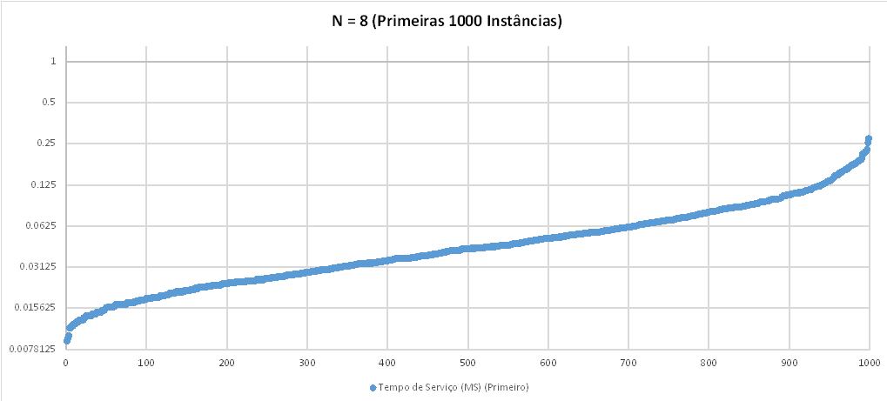
Resultados n = 8
Função de Distribuição: Lognormal (0.0552, 0.0423)

Slide 11
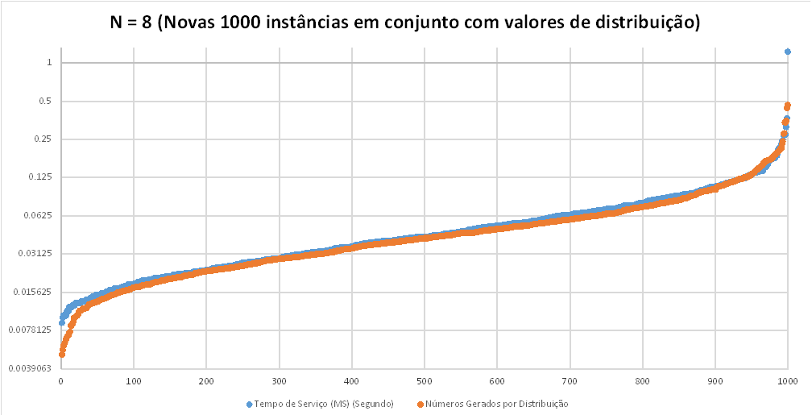
Resultados n = 8
Correlação de Pearson: 0.903332011

Slide 12
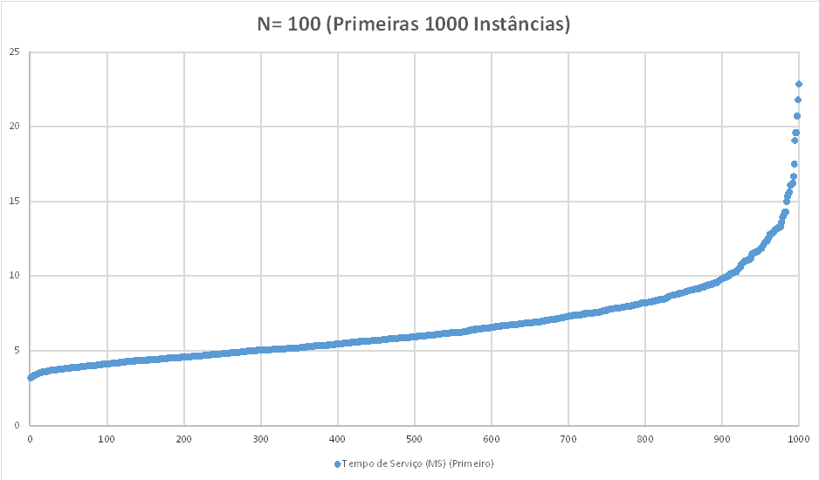
Resultados n = 100
Função de Distribuição: 3 + Lognormal (3.69, 3.02)

Slide 13
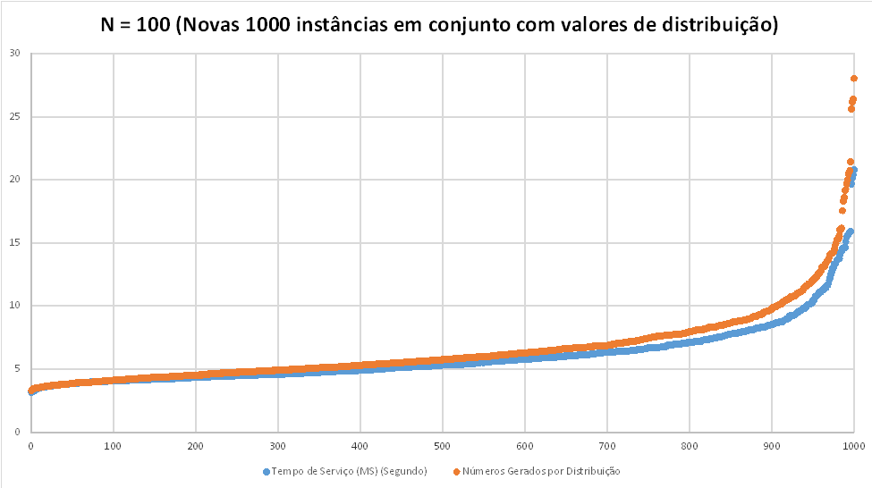
Resultados n = 100
Correlação de Pearson: 0.996605761

Slide 14
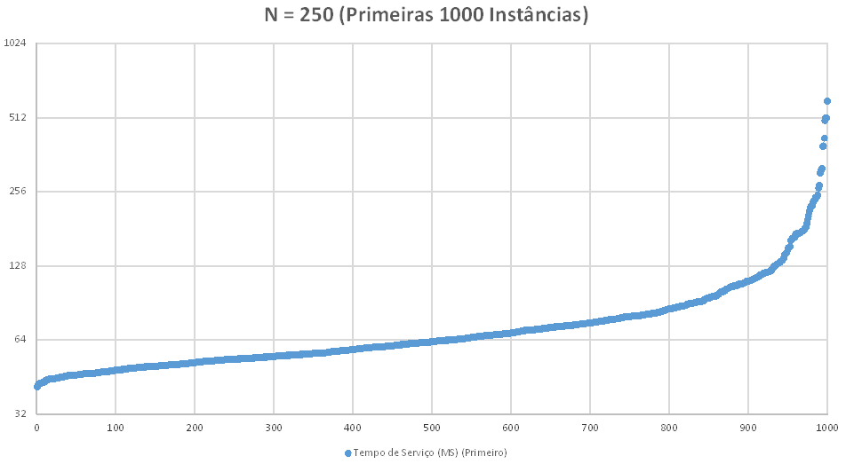
Resultados n = 250
Função de Distribuição: 41 + Lognormal (34.1, 40)

Slide 15
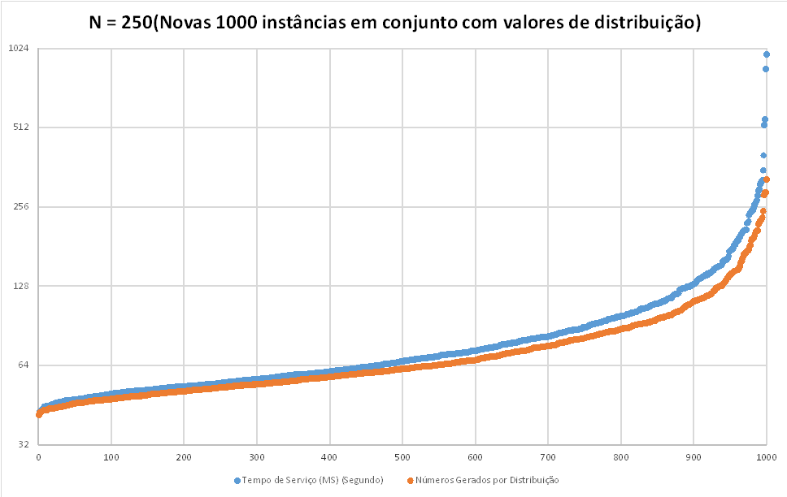
Resultados n = 250
Correlação de Pearson: 0.931201038

Slide 16
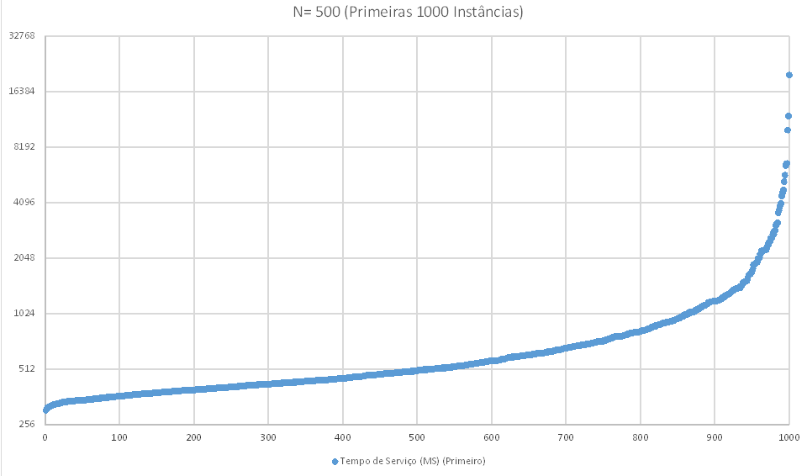
Resultados n = 500
Função de Distribuição: 304 + Lognormal (397, 611)

Slide 17
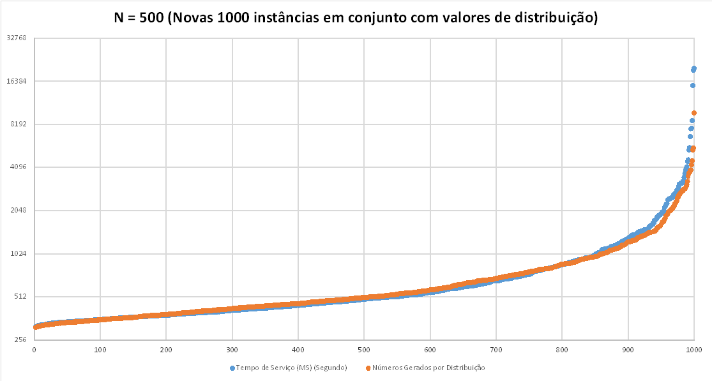
Resultados n = 500
Correlação de Pearson: 0.924002066

Slide 18
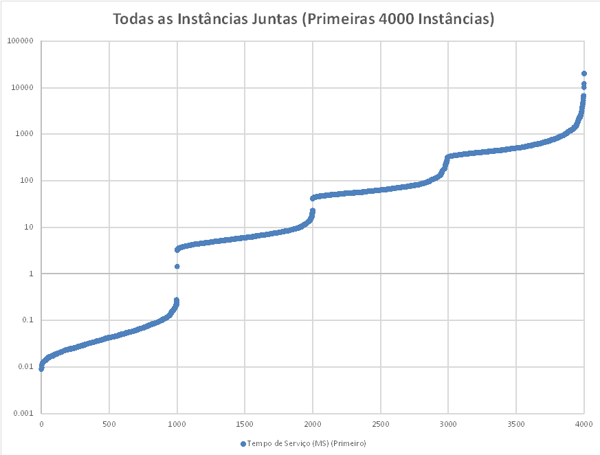
Resultados Conjunto
Função de Distribuição: Exponencial (207)

Slide 19
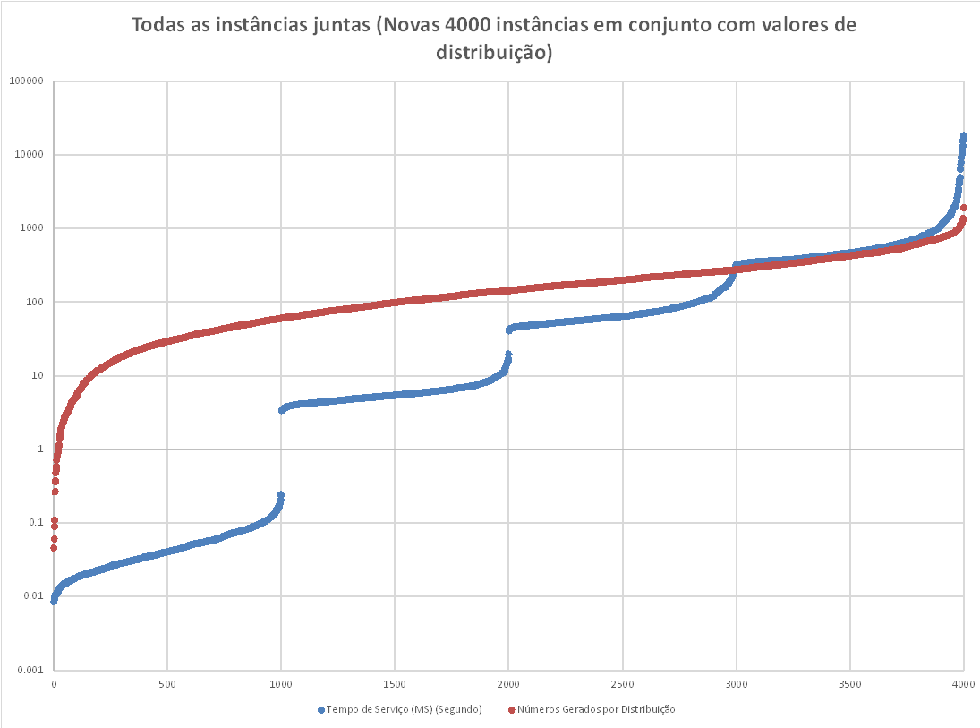
Resultados Conjunto
Correlação de Pearson: 0.253799894

Slide 20
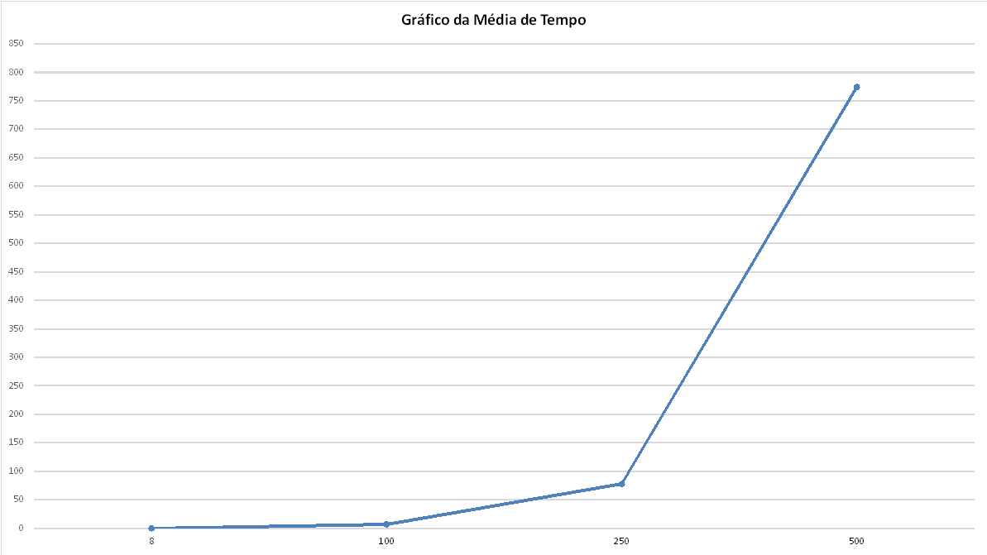
Gráfico das Médias

Slide 21
Considerações Finais
Possibilidade de melhorias no algoritmo utilizado
Erro na modelagem do sistema levando em consideração todos os valores em conjunto pode ter acontecido pelo aumento significativo de tempo necessário para resolver as instâncias de n = 500

